Slide 1
CHÀO MỪNG CÁC CON
ĐẾN VỚI TIẾT TỰ NHIÊN VÀ XÃ HỘI LỚP 2

Slide 2
Bài 10
Mua, bán hàng hoá (tiết 1)

Slide 3
Yêu cầu cần đạt
- Học sinh kể tên được một số hàng hoá cần thiết cho cuộc sống hàng ngày.
*Phát triển năng lực và phẩm chất:
- Biết sử dụng kiến thức đã học vào cuộc sống hàng ngày.

Slide 4
Khởi động

Slide 5
Em có thích đi mua đồ ở siêu thị không? Vì sao ?

Slide 6
Khám phá

Slide 7
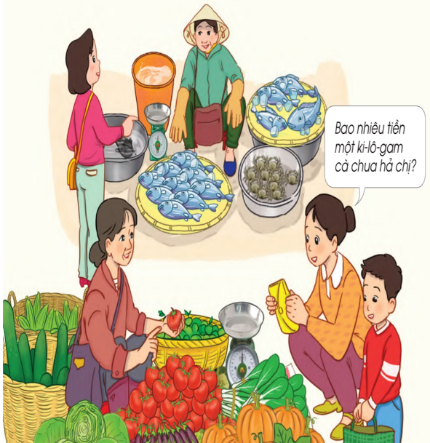
1
Hoạt động mua, bán hàng hóa ở chợ
1. Kể tên một số hàng hóa được bán ở chợ.
2. Nêu cách mua, bán hàng hóa ở chợ.

Slide 8
1
Hoạt động mua bán hàng hóa ở chợ
1. Kể tên một số hàng hóa được bán ở chợ.
cua
cá
mướp đắng
bí đao
bắp cải
bí ngô

Slide 9
Một số hoạt động mua bán ở chợ.

Slide 10
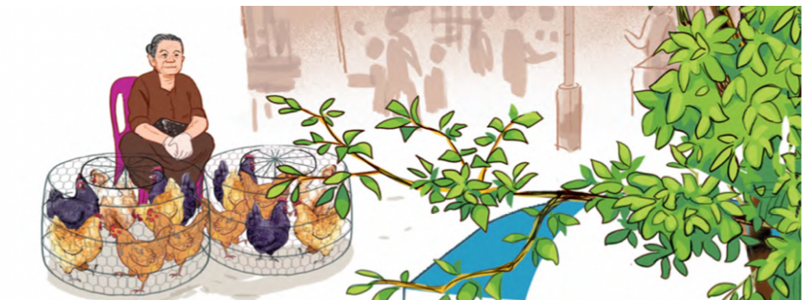
gà

Slide 11
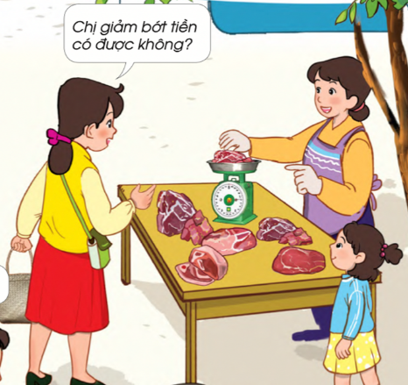
thịt lợn

Slide 12
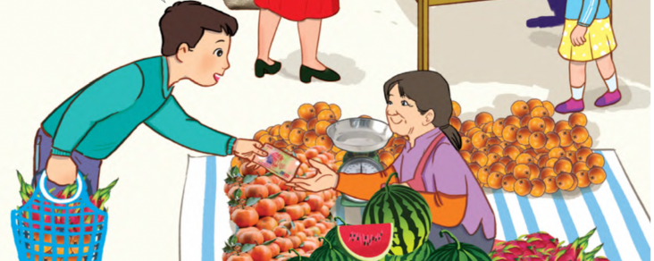
Cháu gửi cô tiền ạ!
hoa quả

Slide 13
Nêu cách mua, bán hàng hóa ở chợ.
Cách mua, bán hàng hoá ở chợ:
- Hỏi giá hàng, lựa chọn hàng hoá.
- Mặc cả/trả giá, trả tiền cho người bán hàng.

Slide 14
Gia đình em thường mua gì ở chợ?
Gia đình em thường mua: rau, thịt, cá, trứng,…ở chợ.

Slide 15
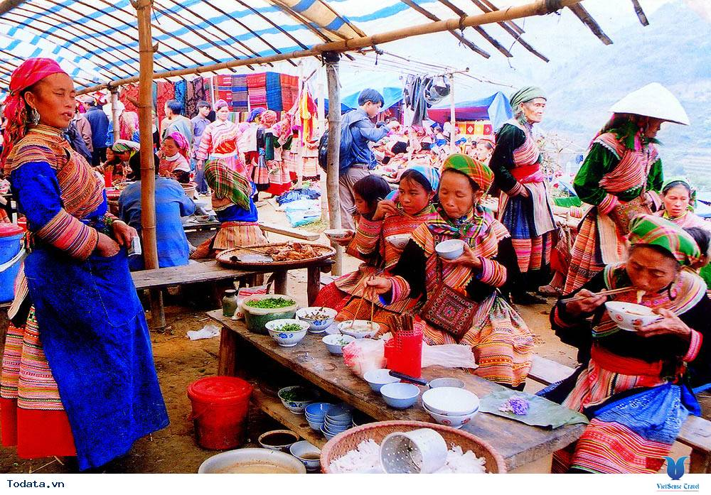
Một số hình ảnh chợ ở Việt Nam.
Chợ phiên vùng núi phía Bắc

Slide 16
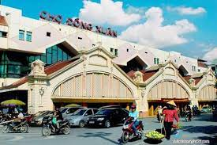
Một số hình ảnh chợ ở Việt Nam.
Chợ Đồng Xuân - Hà Nội

Slide 17
Một số hình ảnh chợ ở Việt Nam.
Chợ nổi miền Tây

Slide 18
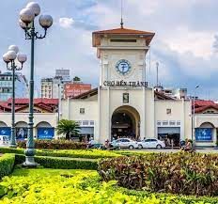
Một số hình ảnh chợ ở Việt Nam.
Chợ Bến Thành - Sài Gòn

Slide 19
Khi đi mua hàng ở chợ cần lựa chọn hàng hóa chất lượng và phù hợp với nhu cầu và số tiền của mình.

Slide 20
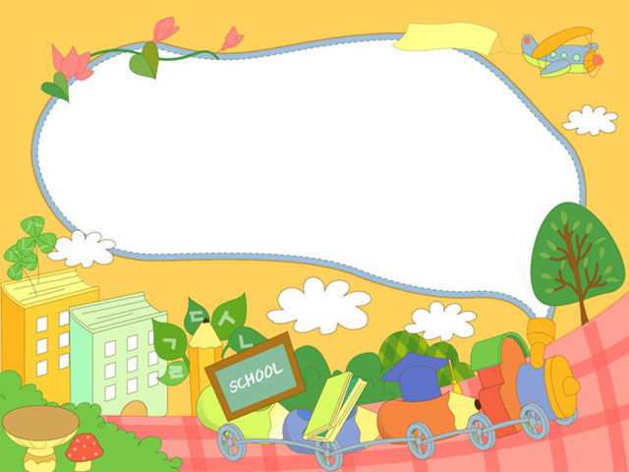
Chào các con.
Chúc các con học tập tốt!

